Slide 1
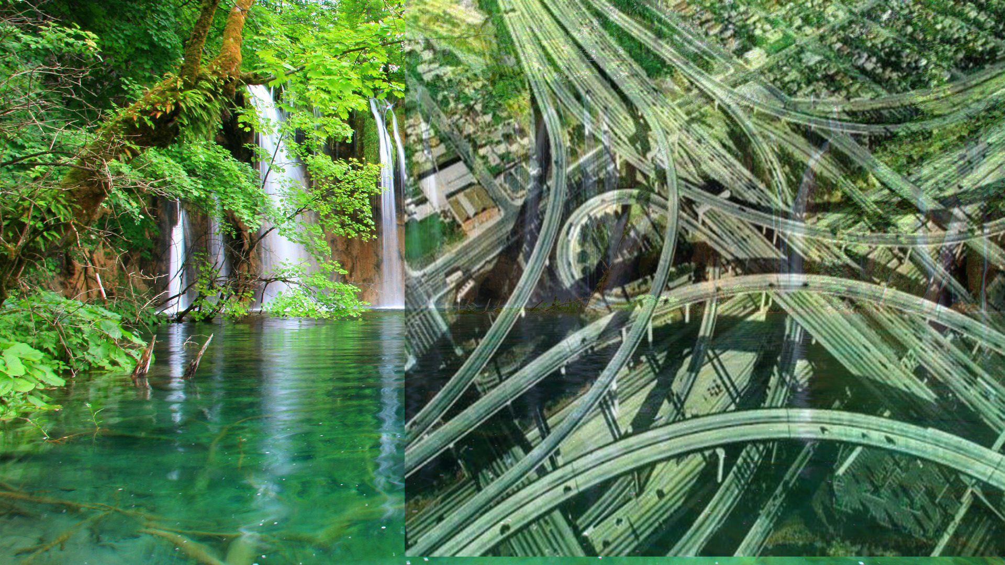
Unidad... Equilibrio entre lo Particular y lo Común.
Cuando la humanidad y la sociedad apunten su accionar a unos mismos ideales y objetivos, se dará su máxima expresión: UNIDAD, porque la unidad en sí, no tiene ningún valor, lo que tiene valor incalculable y desconocido por la humanidad, son sus frutos, los cuales se multiplican geométricamente; contrario a los frutos de la división, que multiplican el esfuerzo para no lograr el objetivo, desarrollando la civilización.
HUMBERTO ROJAS RODRIGUEZ
www.luzalacrisisdelplaneta.org

